Slide 1
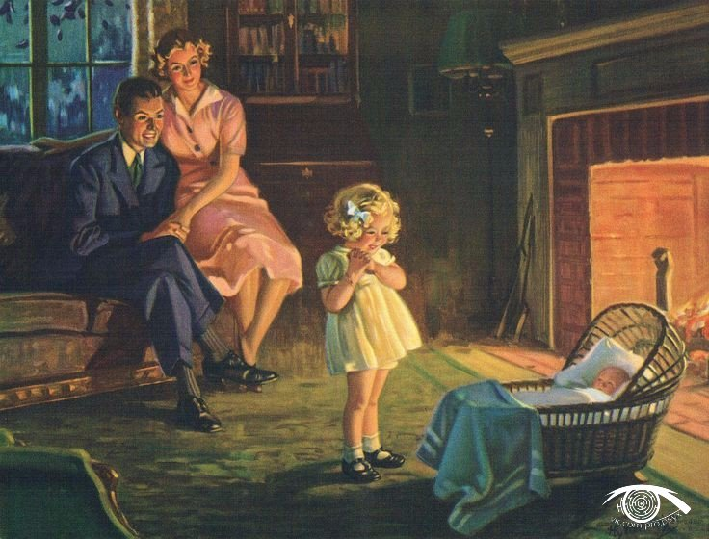
«Семейный очаг»
Подготовила воспитатель: Иващенко Н.А.

Slide 2
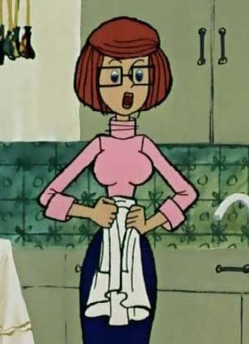
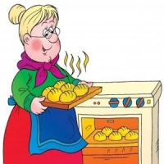
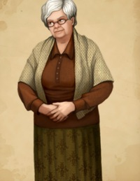
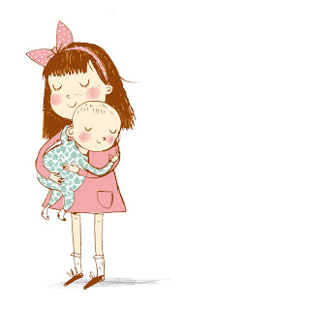
Игра «Четвёртый лишний»
Глава 1 «Вопрос- ответ»
мама
бабушка
соседка
сестрёнка

Slide 3
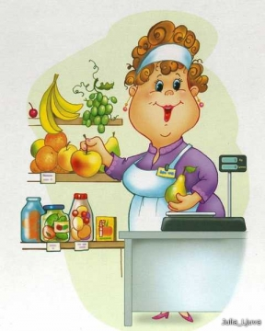
сестренка
бабушка
продавец
мама

Slide 4
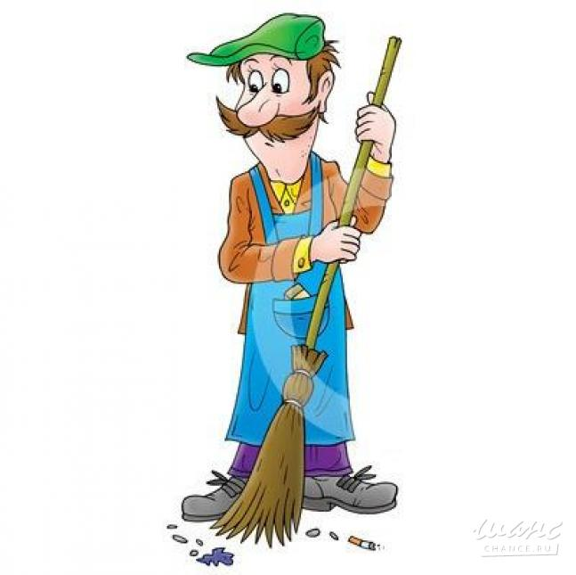
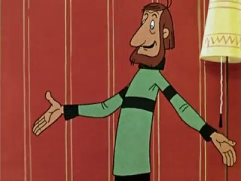
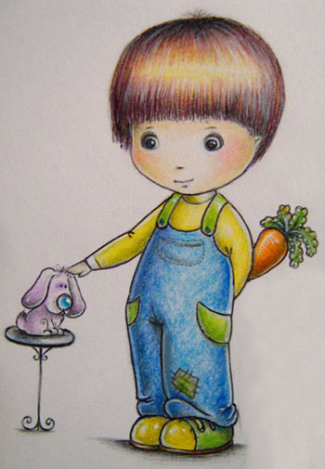
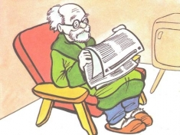
дворник
папа
брат
дедушка

Slide 5
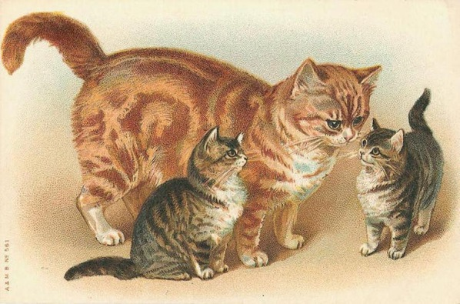
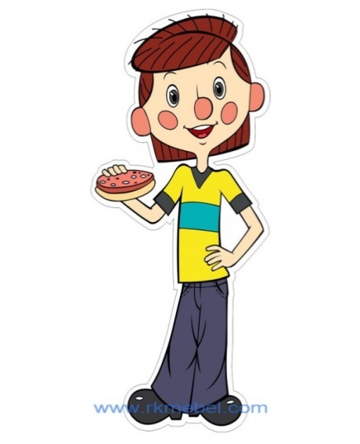
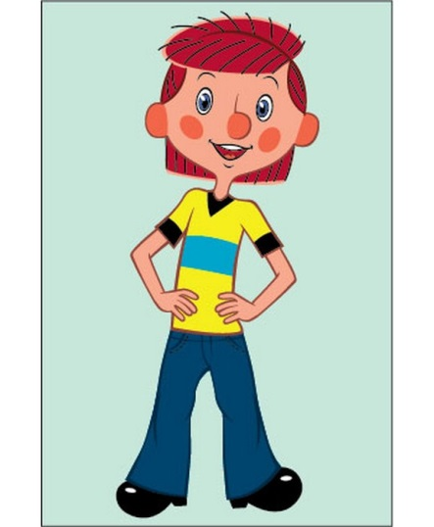
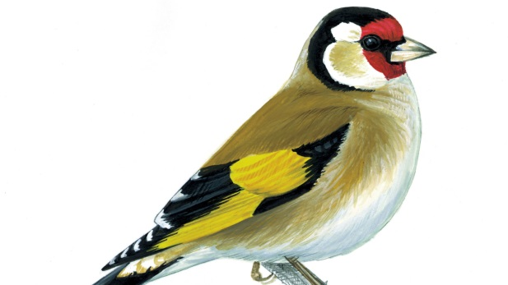
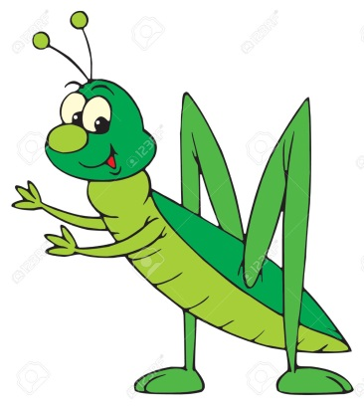
«Кто живёт у нас в квартире?»

Slide 6
1,2,3,4, кто живёт у нас в квартире?
1,2,3,4,5, всех могу пересчитать.
Мама, папа, брат, сестра,
кошка Мурка, два котёнка,
Мой сверчок, щегол и я —
Вот и вся моя семья!

Slide 7
Глава 2 «ФОТОАЛЬБОМ»
Есть в доме любом семейный альбом,
Как в зеркале, мы отражаемся в нём
Пускай, не всегда мы красивы,
Зато эти фото правдивы
Хранится альбом в нашем доме,
И снимки хранятся в альбоме.
Их много и старых и новых –
У нас у семейства большого.

Slide 8
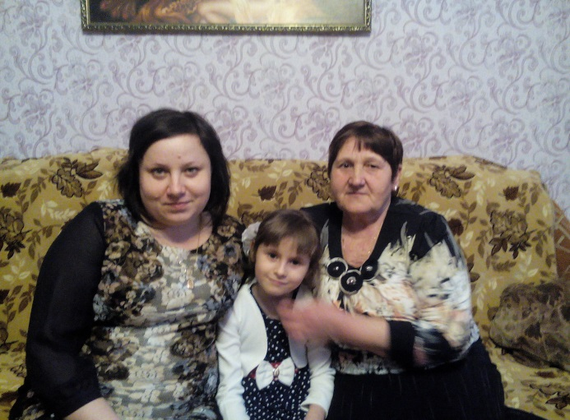
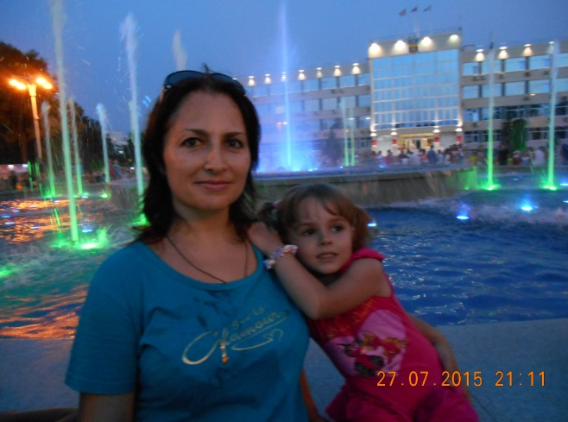
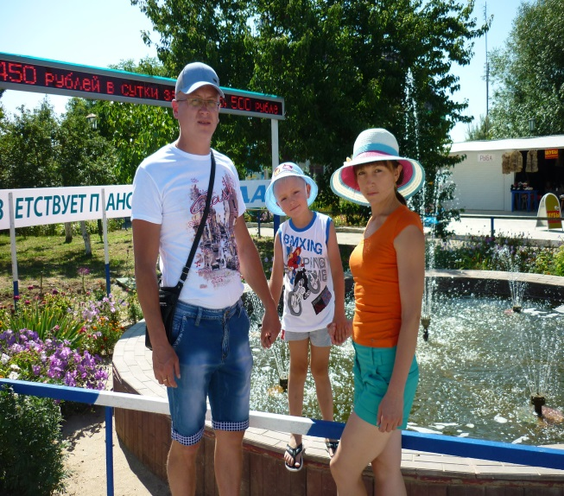
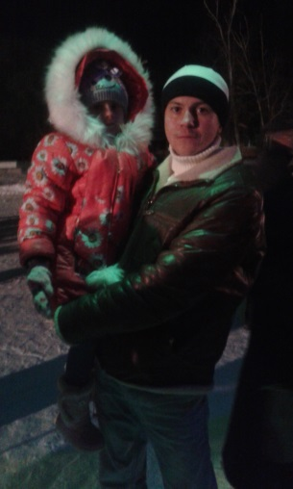
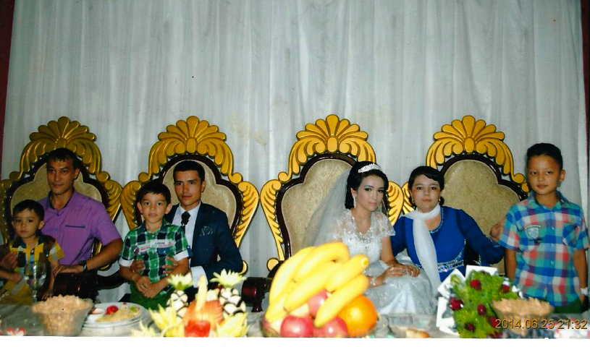

Slide 9
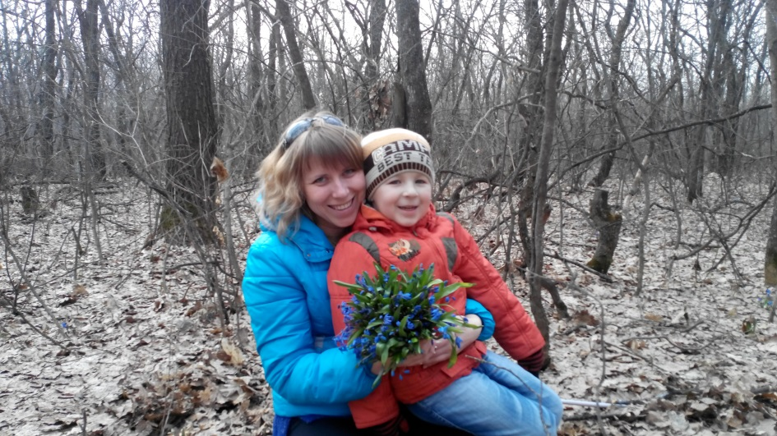
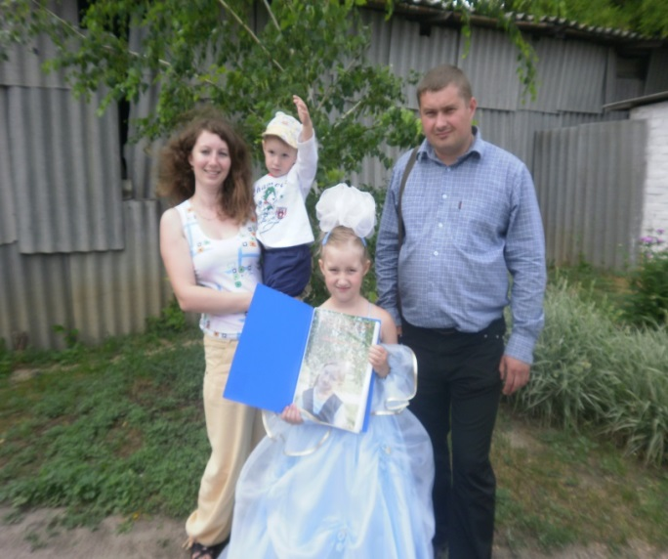
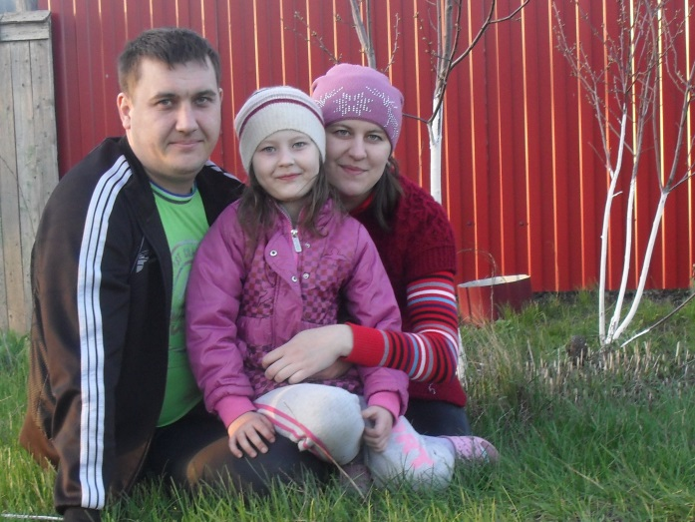
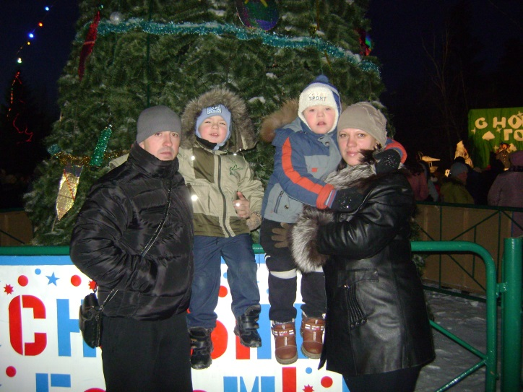

Slide 10
Глава 3 «ПОИГРАЙКА»
Осенью, весною, летом и зимою
Мы во двор выходим дружною семьёй.
Встанем в круг, и по порядку
Каждый делает зарядку.
Мама руки поднимает, папа бодро приседает.
Повороты вправо – влево делает мой братик Сева. Я сама бегу трусцой и качаю головой.

Slide 11
Дидактическая игра «Подбери признак»

Slide 12
Глава 4 «Моя родословная»

